Slide 1
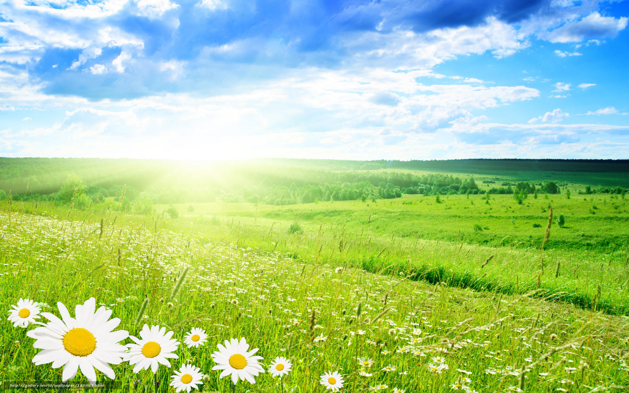
Урок Доброты

Slide 2
3 декабря -
Международный
день
инвалидов.

Slide 3
Жизнь дана на
добрые дела.
Спешите делать добро!

Slide 4
Что такое
ДОБРОТА?

Slide 5
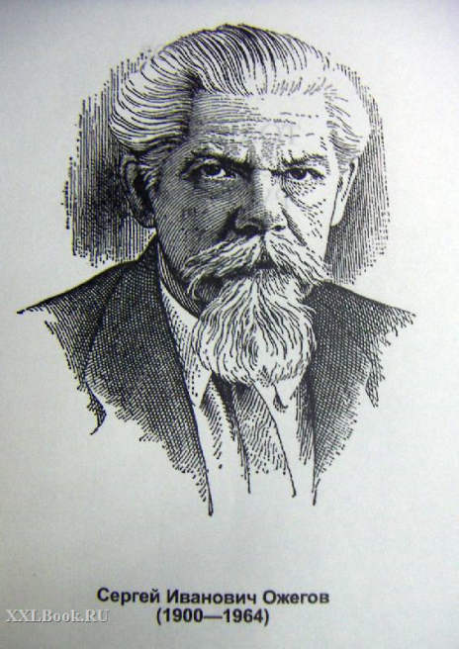
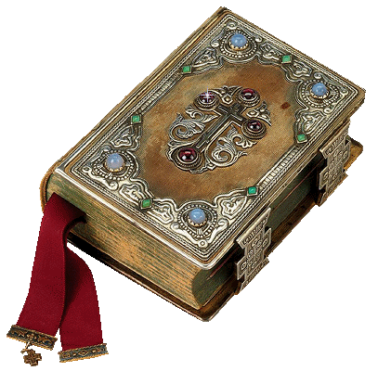
« Доброта – отзывчивость, душевное расположение к людям, стремление делать добро другим».
В Евангелии от Матфея сказано:
"...во всем, как хотите, чтобы с вами поступали люди, так поступайте и вы с ними”.

Slide 6
Страна
ДОБРОТЫ

Slide 7
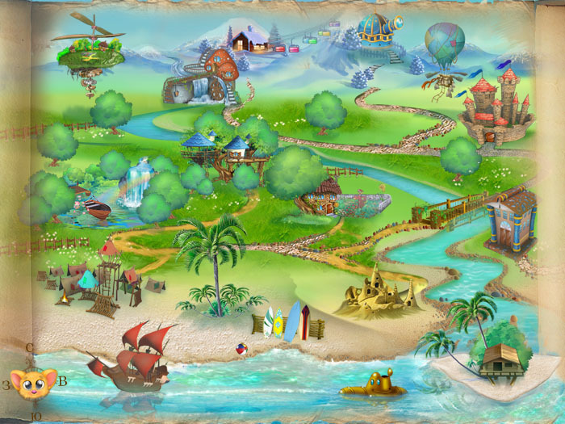
Страна ДОБРОТЫ
Город
Вежливости
Город Героев
Город Культуры
Город Народная Мудрость
Город СКАЗОК
Город Мультяшек

Slide 8
Конкурс «Доскажи словечко»
Растает даже ледяная глыба от слова теплого…
Зазеленеет старый пень, когда услышит...
Мальчик, вежливый и развит говорит, встречаясь…
Когда нас бранят за шалости, говорим …
Если больше есть не в силах, скажем маме мы…
И во Франции, и в Дании на прощанье говорят …
Если словом или делом вам помог кто-либо, не стесняйтесь громко, смело говорить…
Если солнышко садится, по деревьям золотится. Говорим тогда при встрече всем знакомым…
Спасибо.
Добрый день!
Здравствуйте!
Извините, пожалуйста.
Спасибо.
До свидания!
Спасибо.
Добрый вечер!

Slide 10
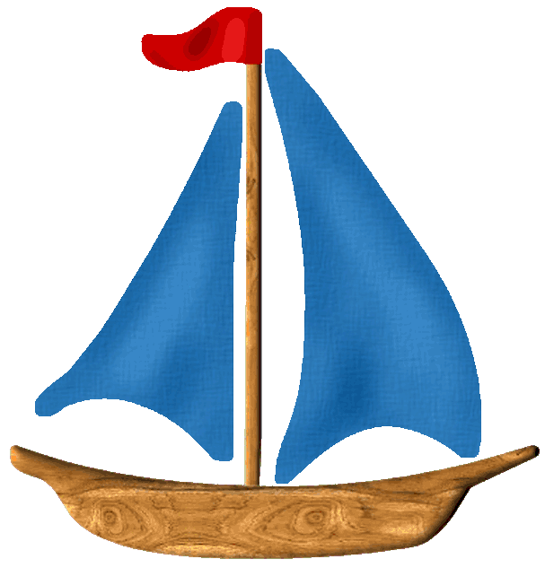
Город Культуры
Город
Вежливости
Город Героев
Город Культуры
Город Народная Мудрость
Город СКАЗОК
Город Мультяшек

Slide 11
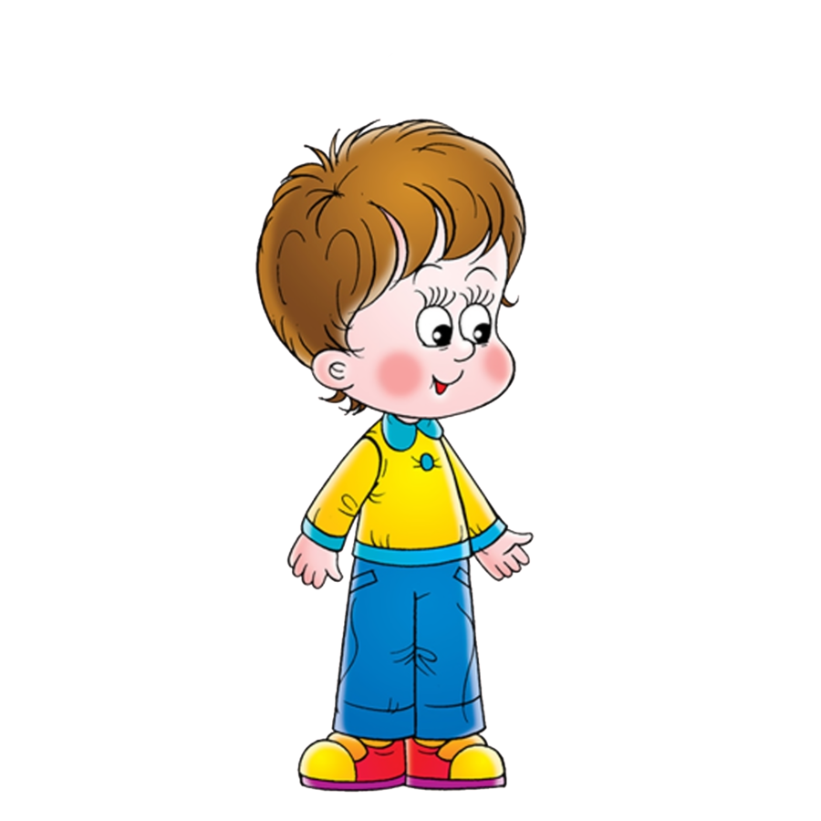
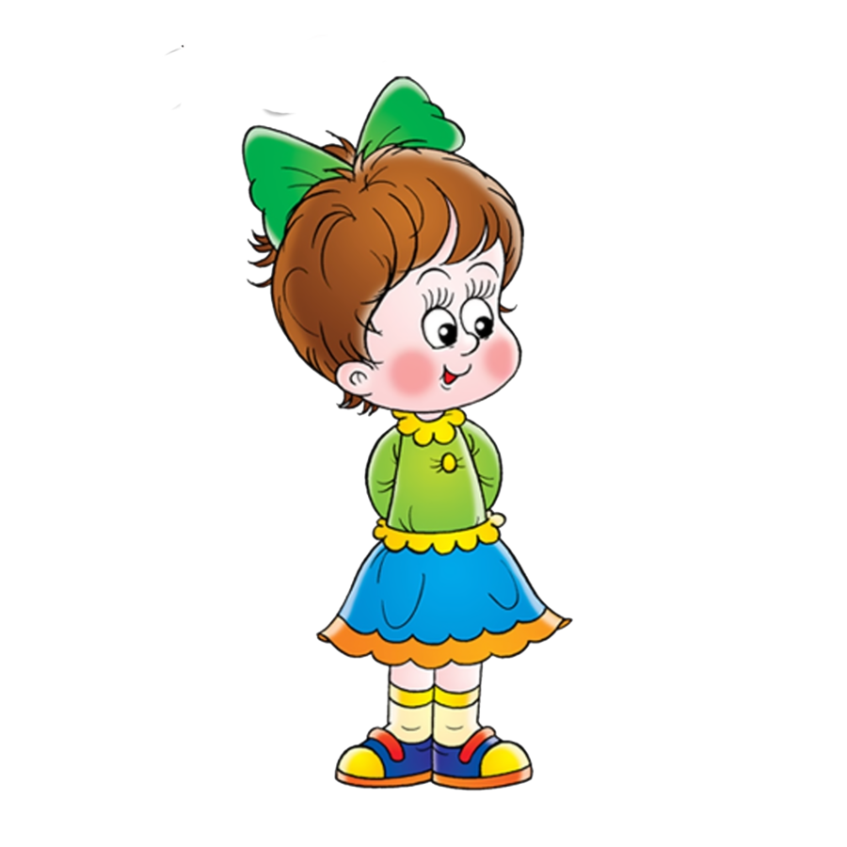
Ситуация 1.
Девочка возмущенно жаловалась маме:
"Во дворе есть такой плохой мальчик - все время зовет меня Валькой".
"А ты как его зовешь?" - спросила мама.
"Я его вообще никак не зову.
Я ему просто кричу: "Эй, ты!"
Права ли была девочка?

Slide 12
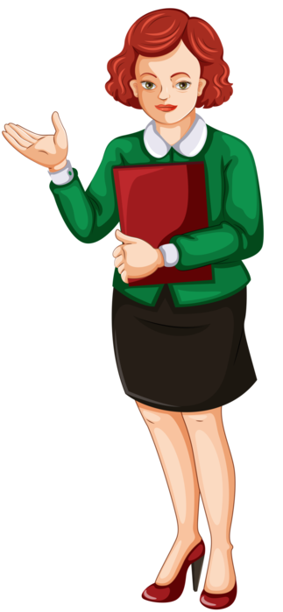
Ситуация 2.
В школьном коридоре разговаривают
2 учителя. Среди них Катя увидела свою учительницу и вежливо поздоровалась только с ней: "Здравствуйте, Ольга Ивановна!" Правильно ли поступила девочка?
Здравствуйте, Ольга Ивановна!

Slide 13
Город Сказок
Город
Вежливости
Город Героев
Город Культуры
Город Народная Мудрость
Город СКАЗОК
Город Мультяшек

Slide 15
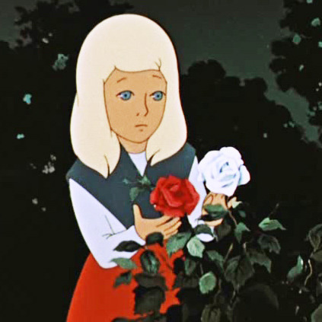
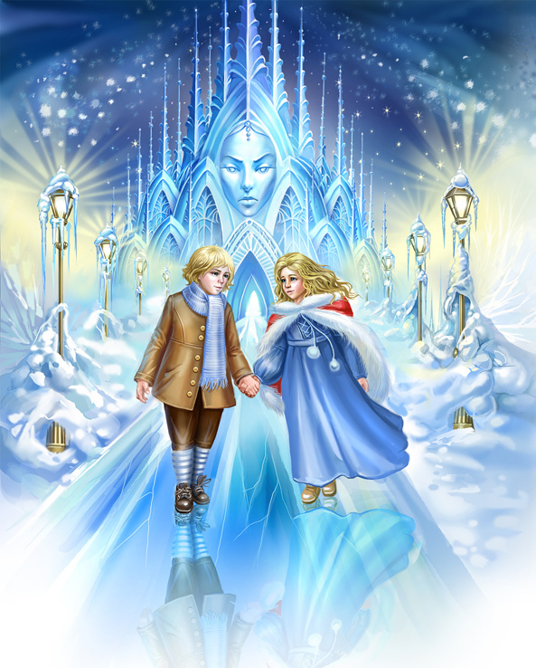
Это были любимые цветы девочки, которая жила вместе со своим братом. Она выращивала эти цветы на подоконнике. Как звали эту девочку? Какой добрый поступок она совершила?

Slide 16
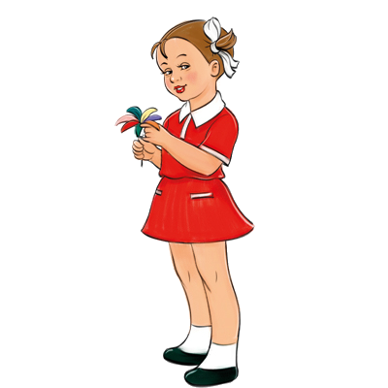
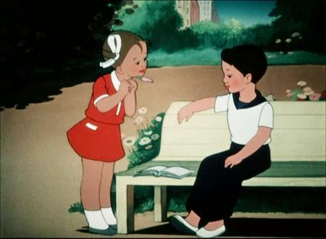
А из этого цветочка девочка использовала последний лепесток.
Как звали эту девочку?
На какое благое дело потратила она лепесток?

Slide 17
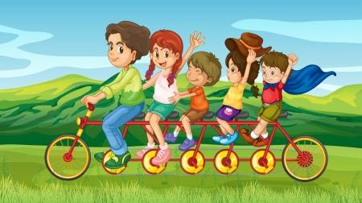
Город Мультяшек
Город
Вежливости
Город Героев
Город Культуры
Город Народная Мудрость
Город СКАЗОК
Город Мультяшек

Slide 18
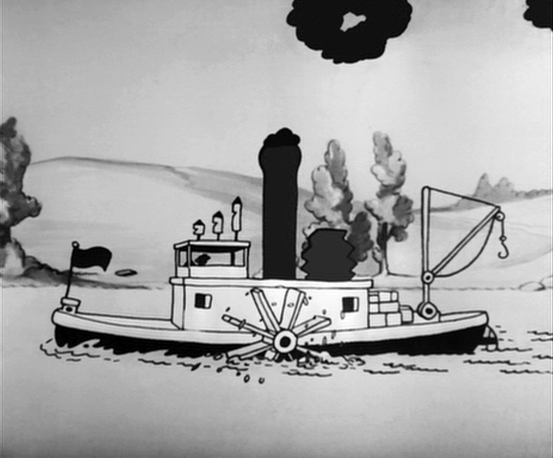
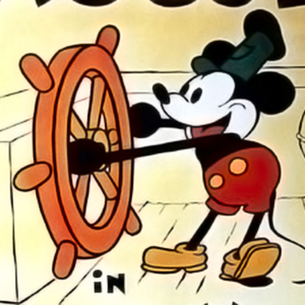

Slide 19
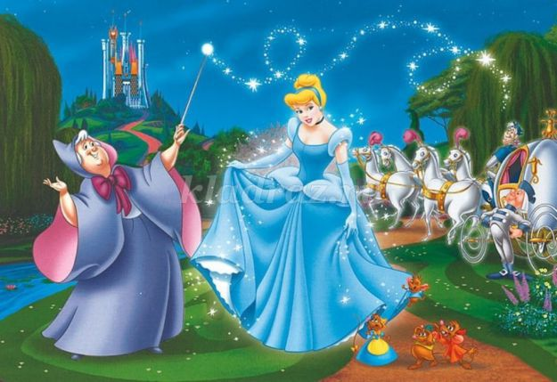
Мультвикторина
Героиня этого мультфильма потеряла на балу золотую туфельку.
Что это за мультик и как звали главную героиню?
ЗОЛУШКА

Slide 20
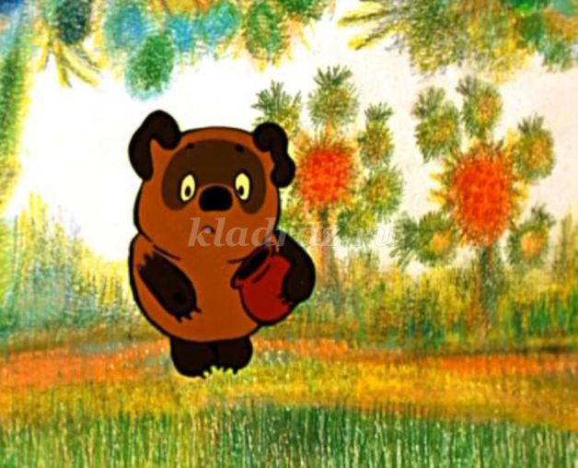
Назовите имя медведя, который любил есть мед, дружил с Пятачком, пел песенку «Я – тучка, тучка, тучка, я вовсе не медведь, как хорошо мне, тучке, по небу лететь».
Винни Пух,
м/ф «Винни Пух и все-все-все»

Slide 21
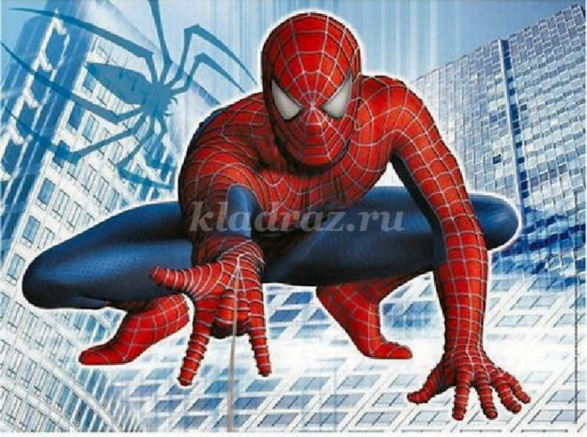
В этом мультфильме главный герой – супергерой. Он может спасать попавших в беду, бороться со злом, лазать по стенам, летать, плести паутину. Идя на очередное дело, он одевает специальный костюм с изображением насекомого, название этого насекомого есть и в названии мультика.
м/ф «Человек – паук»)

Slide 22
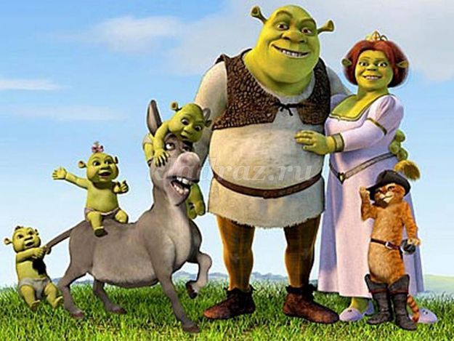
В этом мультфильме главный герой зеленого цвета, с большой головой и животом. Он влюбился в принцессу Феону, женился на ней, жил во дворце, помогал Феоне править страной.
Шрек

Slide 23
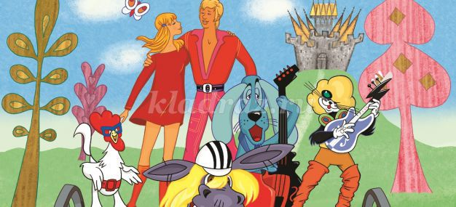
Герои этого мультфильма – осел, петух, пес, кот были изгнаны хозяевами. Все они отправились путешествовать, куда глаза глядят. Этот мультфильм был снят по сказке братьев Гримм.
«Бременские музыканты»

Slide 24
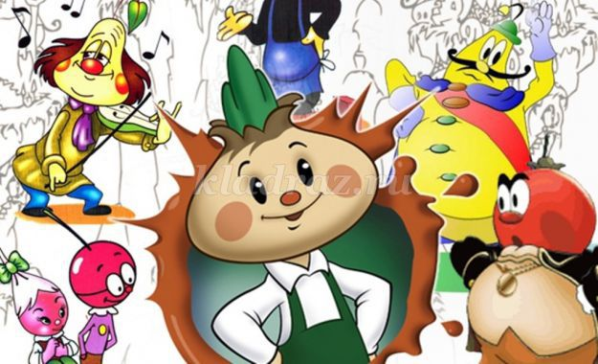
Кому Чиполлино помог освободить родителей
из зоологического сада?
Медведю

Slide 25
Город Народная Мудрость
Город
Вежливости
Город Героев
Город Культуры
Город Народная Мудрость
Город СКАЗОК
Город Мультяшек

Slide 26
Собери пословицу
1.Нет друга- ищи,
новых двух.
2. Не имей 100 рублей,
а имей 100 друзей.
3. Один за всех и
в беде.
4. Старый друг лучше
все за одного.
5. Друг познается
разобьешь – не сложишь.
6. Дружба – как стекло
а нашёл – береги.

Slide 27
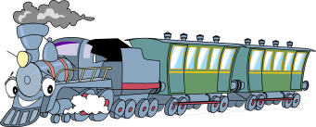
ГОРОД ГЕРОЕВ
Город
Вежливости
Город Героев
Город Культуры
Город Народная Мудрость
Город СКАЗОК
Город Мультяшек

Slide 28
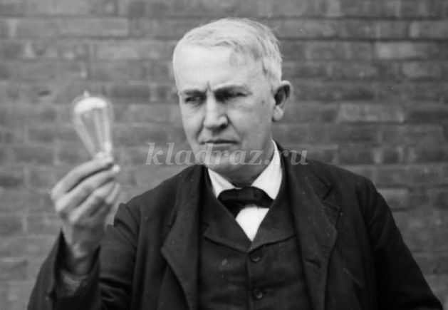
Томас Эдисон
Усовершенствовал телеграф, телефон, киноаппаратуру, разработал один из первых коммерчески успешных вариантов электрической лампы накаливания.
Именно он предложил использовать в
начале телефонного разговора
слово «алло».

Slide 29
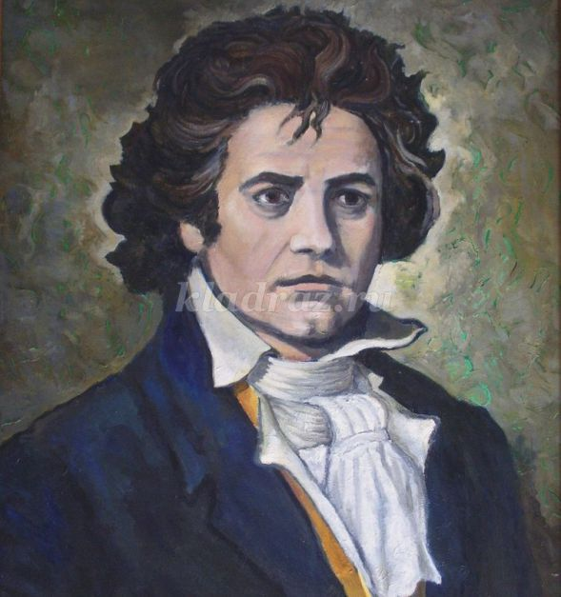
Людвиг Бетховен.
В свое время он был популярным музыкантом. Но глухота, которая у него была, треть его жизни не помешала стать автором великих музыкальных произведений.

Slide 30
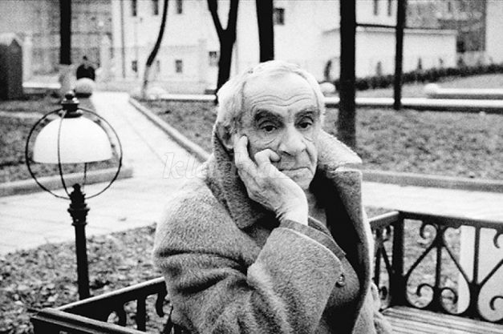
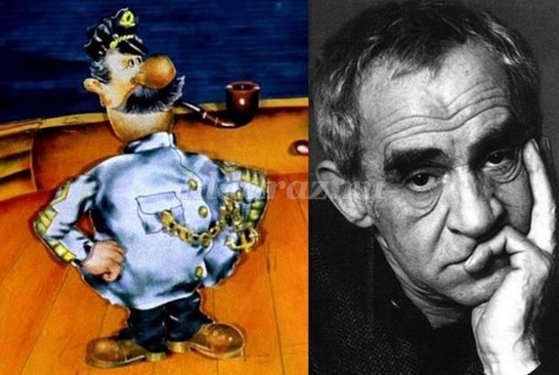
Зиновий Гердт
Во время Великой Отечественной войны он был тяжело ранен в ногу осколком танкового снаряда. После операций ногу врачи должны были укоротить на 8 см. Артист стал сильно прихрамывать. Но сила духа и воли помогли ему стать настоящим великим артистом.
Это его голосом говорит капитан Врунгель
в любимом детском мультфильме.

Slide 31
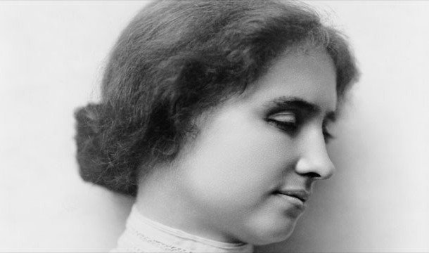
Хелен Келлер
Она была первым слепым и глухим человеком, который получил диплом об окончании высшего учебного заведения!

Slide 32
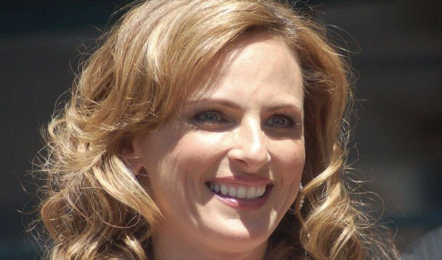
Марли Мэтлин
Марли,
известная по своей роли в фильме
«Дети меньшего бога»,
является одной из самых успешных глухих актрис
нашего времени.

Slide 33
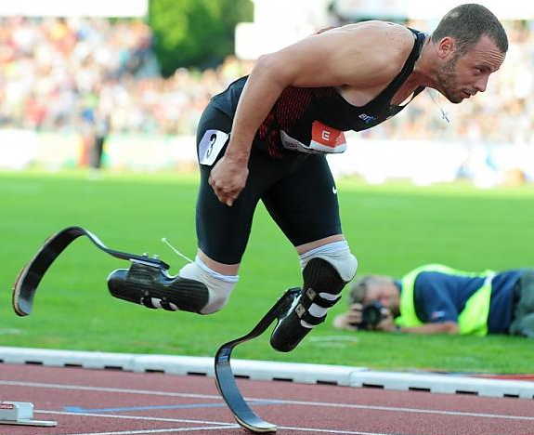
Оскар Писториус
Инвалидом он стал с рождения. Но это не остановило спортсмена, и он стал успешным легкоатлетом-бегуном. После многих побед в соревнованиях для людей с ограниченными способностями Писториус добился того, чтобы его допустили на соревнования с вполне здоровыми людьми. И здесь он тоже достиг успехов.

Slide 34
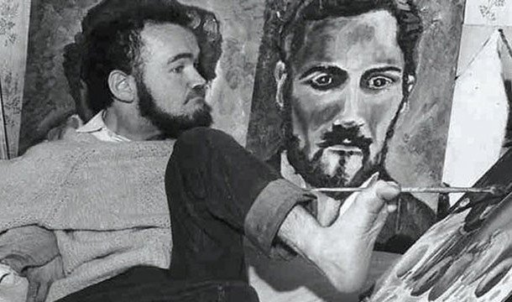
Кристи Браун
Кристи,
ирландский
писатель и художник, страдал от церебрального паралича и мог печатать и писать только ногой.

Slide 35
Алексей Маресьев
В период Второй мировой войны после тяжелого ранения Маресьеву ампутировали обе ноги. Но это не сломило дух героя, и он добился того, что его вернули в авиацию. Уже будучи инвалидом летчик совершил не один десяток боевых вылетов.

Slide 36
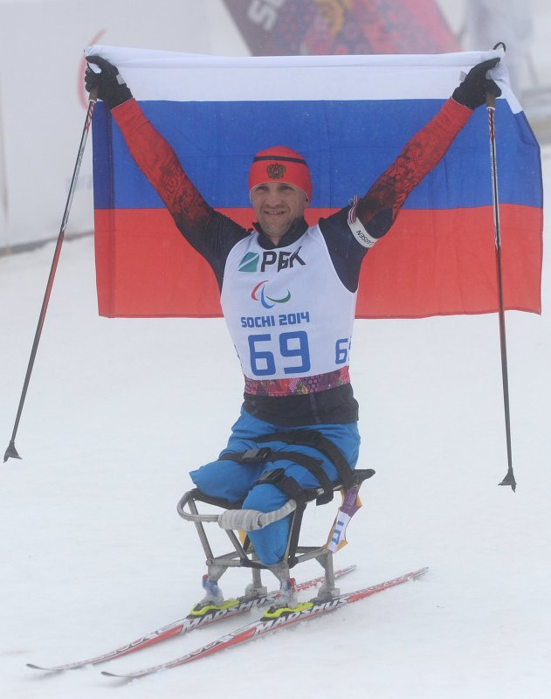
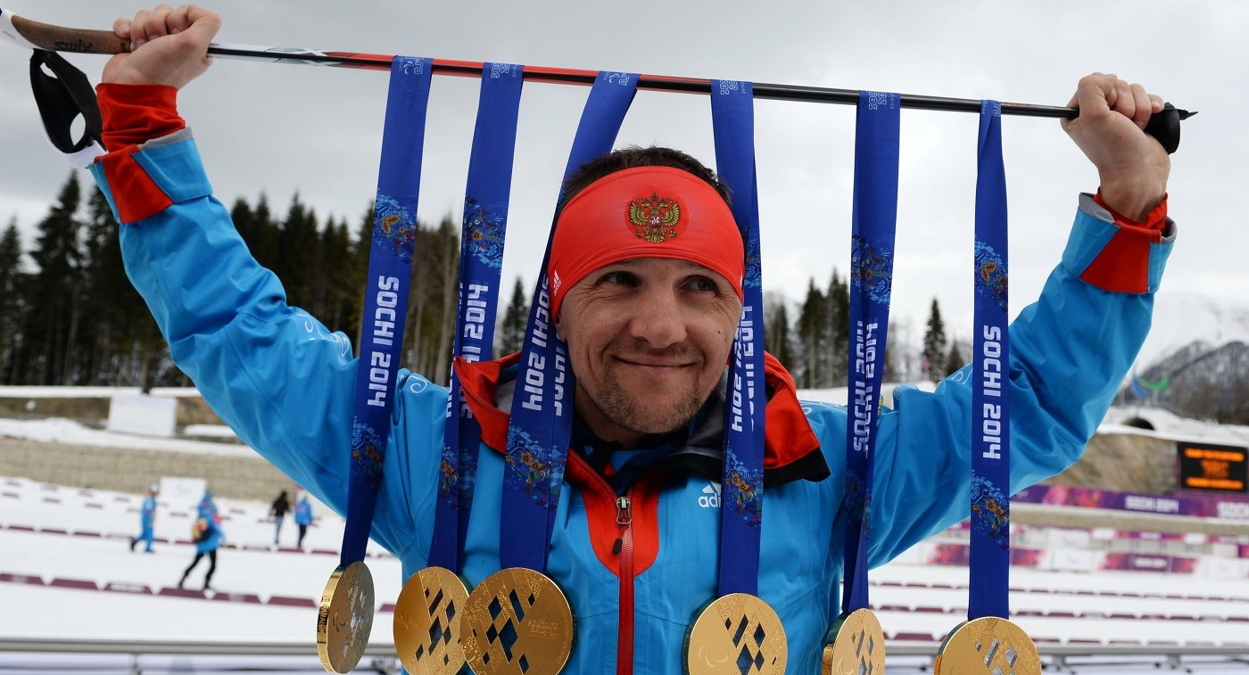
Петушков
Роман Александрович
В 2010 году на Паралимпийских играх в Ванкувере (Канада) Роман Петушков получил серебро в состязаниях по лыжным гонкам и бронзу в состязаниях по биатлону. В 2014 году на Паралимпийский играх в Сочи (Россия) Петушков смог собрать целых шесть золотых медалей – три за биатлон и три за лыжные гонки.

Slide 37
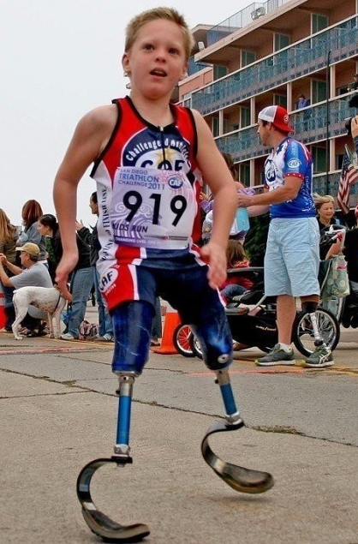

Slide 38
Помните:
Добрые слова – корни Добрые мысли – цветы Добрые дела – плоды Добрые сердца – сады.

Slide 39
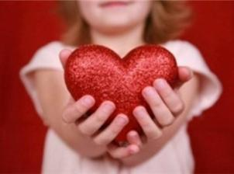
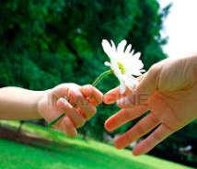
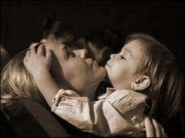
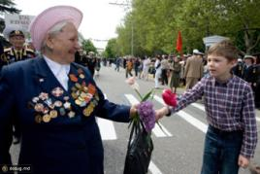
Не прячьте доброты своей,
Откройте сердце всем наружу.
Тем, что имеете, щедрей
Делитесь, распахните душу.
Дарите только теплоту:
Ребёнку, женщине и другу,
И отодвиньте пустоту.
Жизнь всё вернёт сполна по кругу.

Slide 40
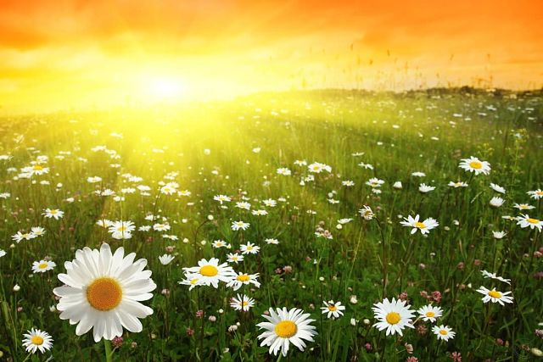
«Спешите делать добрые дела
Добро посеянное Вами
Плодами на Земле взойдёт
И мир наш лучше и добрее станет».

